Slide 1
ATT LEDA EN STUDIECIRKEL
ABF – Arbetarnas Bildningsförbund

Slide 2
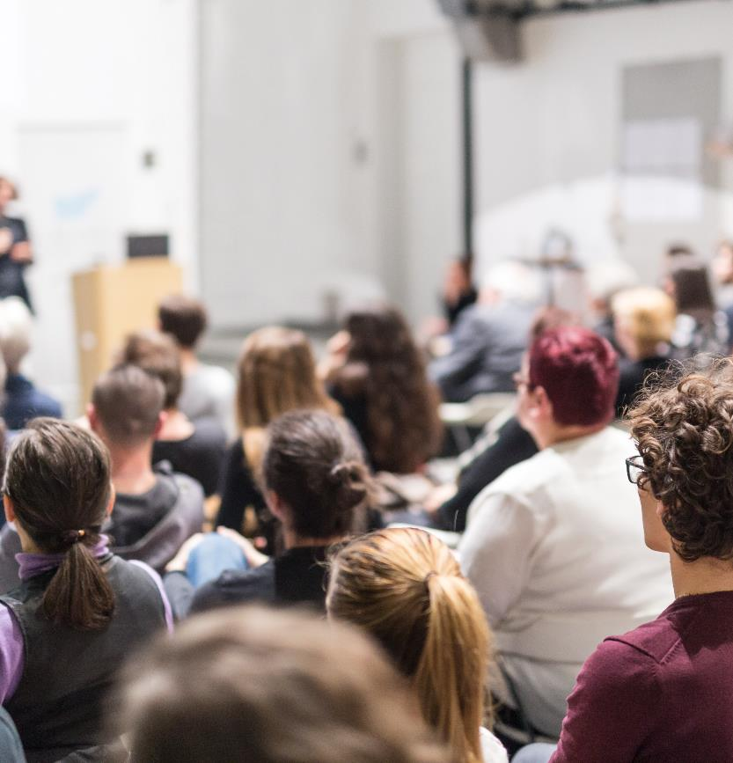
OM STUDIEFÖRBUNDEN
Tio studieförbund i Sverige*
Medlemskap
Studiecirklar kärnverksamhet
ATT LEDA EN STUDIECIRKEL
*ABF, Studiefrämjandet, Studieförbundet Vuxenskolan, NBV, Medborgarskolan, Sensus, Bilda, Folkuniversitetet, Kulturen och Ibn Rushd

Slide 3

STUDIECIRKELN
Gemensamt lärande, delaktighet
3-20 deltagare
Minst tre träffar
Minst nio studietimmar á 45 minuter
Studiehandledning
ATT LEDA EN STUDIECIRKEL

Slide 4
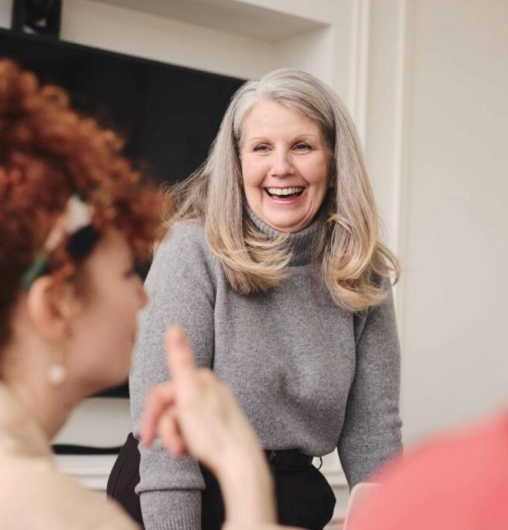
CIRKELLEDAREN
Samtalsledare
Administrativt ansvarig
Cirkelledarutbildningar
Kontakta ditt studieförbund för att komma igång
ATT LEDA EN STUDIECIRKEL

Slide 5
Tack!
Kontakt:
Aida Zekic
aida.zekic@abf.se

